Slide 1
Beziehung im Blick
AL zu Ehe und Partnerschaft
© Rido | fotolia.com

Slide 2
Grundlegung
Klassische Exegese:
Schöpfungsbericht
ein Fleisch
Scheidungsverbot
Klassische Ehelehre:
Einheit, Freiwilligkeit, Unauflöslichkeit, neues Leben
Bundestheologie (Relativierung)
Klassische Rollenverteilung Mann Frau
© renaschild | fotolia.com
Notes:
Verweis auf Dörnemann Blog und Veröffentlichung Nichtweis zur Befragung in Mainz
Große Beteiligung der Menschen

Slide 3
Positive Sicht auf Beziehung und Ehe
Zentral: die Liebe zwischen Mann und Frau
Plädoyer für die Institution Ehe
Ehe als größte Freundschaft
Grundhaltungen:
Würdigender Blick
Wohl des anderen
Zusammenwachsen durch Krisen
Ehe als Wachstumsweg
© dia micro | fotolia.com

Slide 4
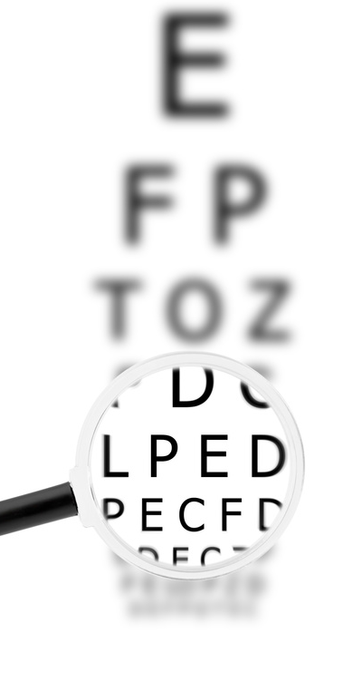
Situation von Paaren und Ehe
Klare Analyse der weltweiten Situation
Positive Aspekte Freiheit, Gleichberechtigung, Kommunikation
Gefährdungen Individualisierung, „Kultur des Provisorischen“, Gesellschaftsstrukturen, Arbeitsorganisation, Porno und Internet, „Launen der inneren Regung“
Veränderungen Dauer von Beziehungen
© robert | fotolia.com

Slide 5
Freundschaft und Dialog als Form, die Liebe zu leben
drei Schlüsselworte: „darf ich“, „danke“, „Entschuldigung“
Partnerschaftliche Haltung
© aytuncoylum | fotolia.com

Slide 6
Sexualität im Dienst der ehelichen Freundschaft
gegen „Gebrauchen und Wegwerfen“
gegen „aufgenötigten Verkehr“
gegen „sexuelle Unterwerfung“
© WavebreakmediaMicro | fotolia.com

Slide 7
Ehe als andauernder Weg des Wachstums
Realitätsnähe
Alltagsroutinen
geschenkte Zeit
Weite und Vielfalt
© coco | fotolia.com

Slide 8
Pastorale Perspektiven
Werte vor Normen!
Ansätze:
Veränderung Priesterausbildung
Einrichtung von Beratungsstellen
Wichtigkeit realitätsnaher Ehevorbereitung und –begleitung,
Die Liebe feiern (Valentinstag)
Ehe- und Familienspiritualität fördern
© Marco2811 | fotolia.com

Slide 9
Pastorale Perspektiven
Werte vor Normen!
Kommunikationsfähigkeit der Paare stärken
Wertschätzung konfessions-verschiedener/religionsverschiedener Ehen als Ort des Dialogs
© Marco2811 | fotolia.com

Slide 10
© dehweh | fotolia.com
Reaktionen auf AL
Positiv:
realistische Sicht auf die Wirklichkeit
Werbung für Partnerschaft und Ehe
Tiefgründige Reflexion über Kern von Partnerschaft und Kommunikation
Anfragen:
keine konkreten Antworten
Pastorale Perspektiven in Deutschland umsetzbar?
Hohe menschliche und intellektuelle Voraussetzungen bei den Paaren gefordert

